Slide 1
Typisch Deutsch
10 wyjątkowych niemieckich słów

Slide 2
der Weltschmerz

Slide 3
der innere Schweinehund

Slide 4
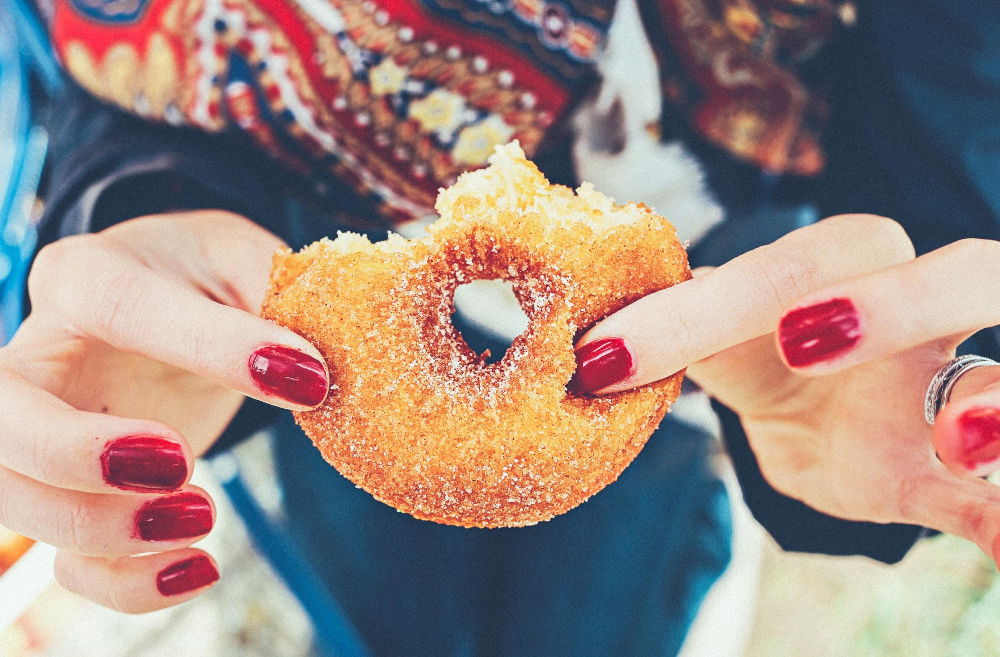
der Kummerspeck

Slide 5
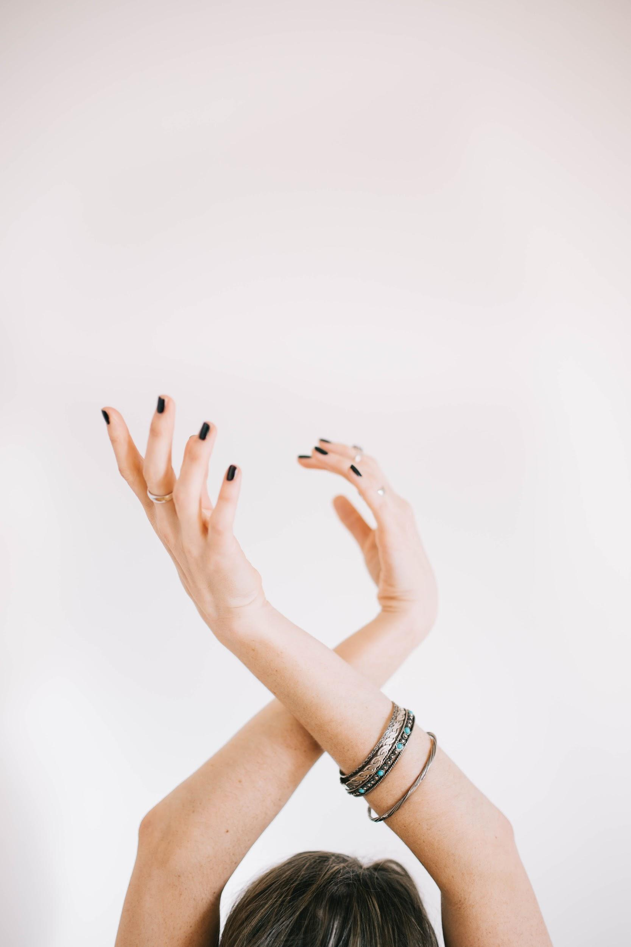
das Fingerspitzengefühl

Slide 6
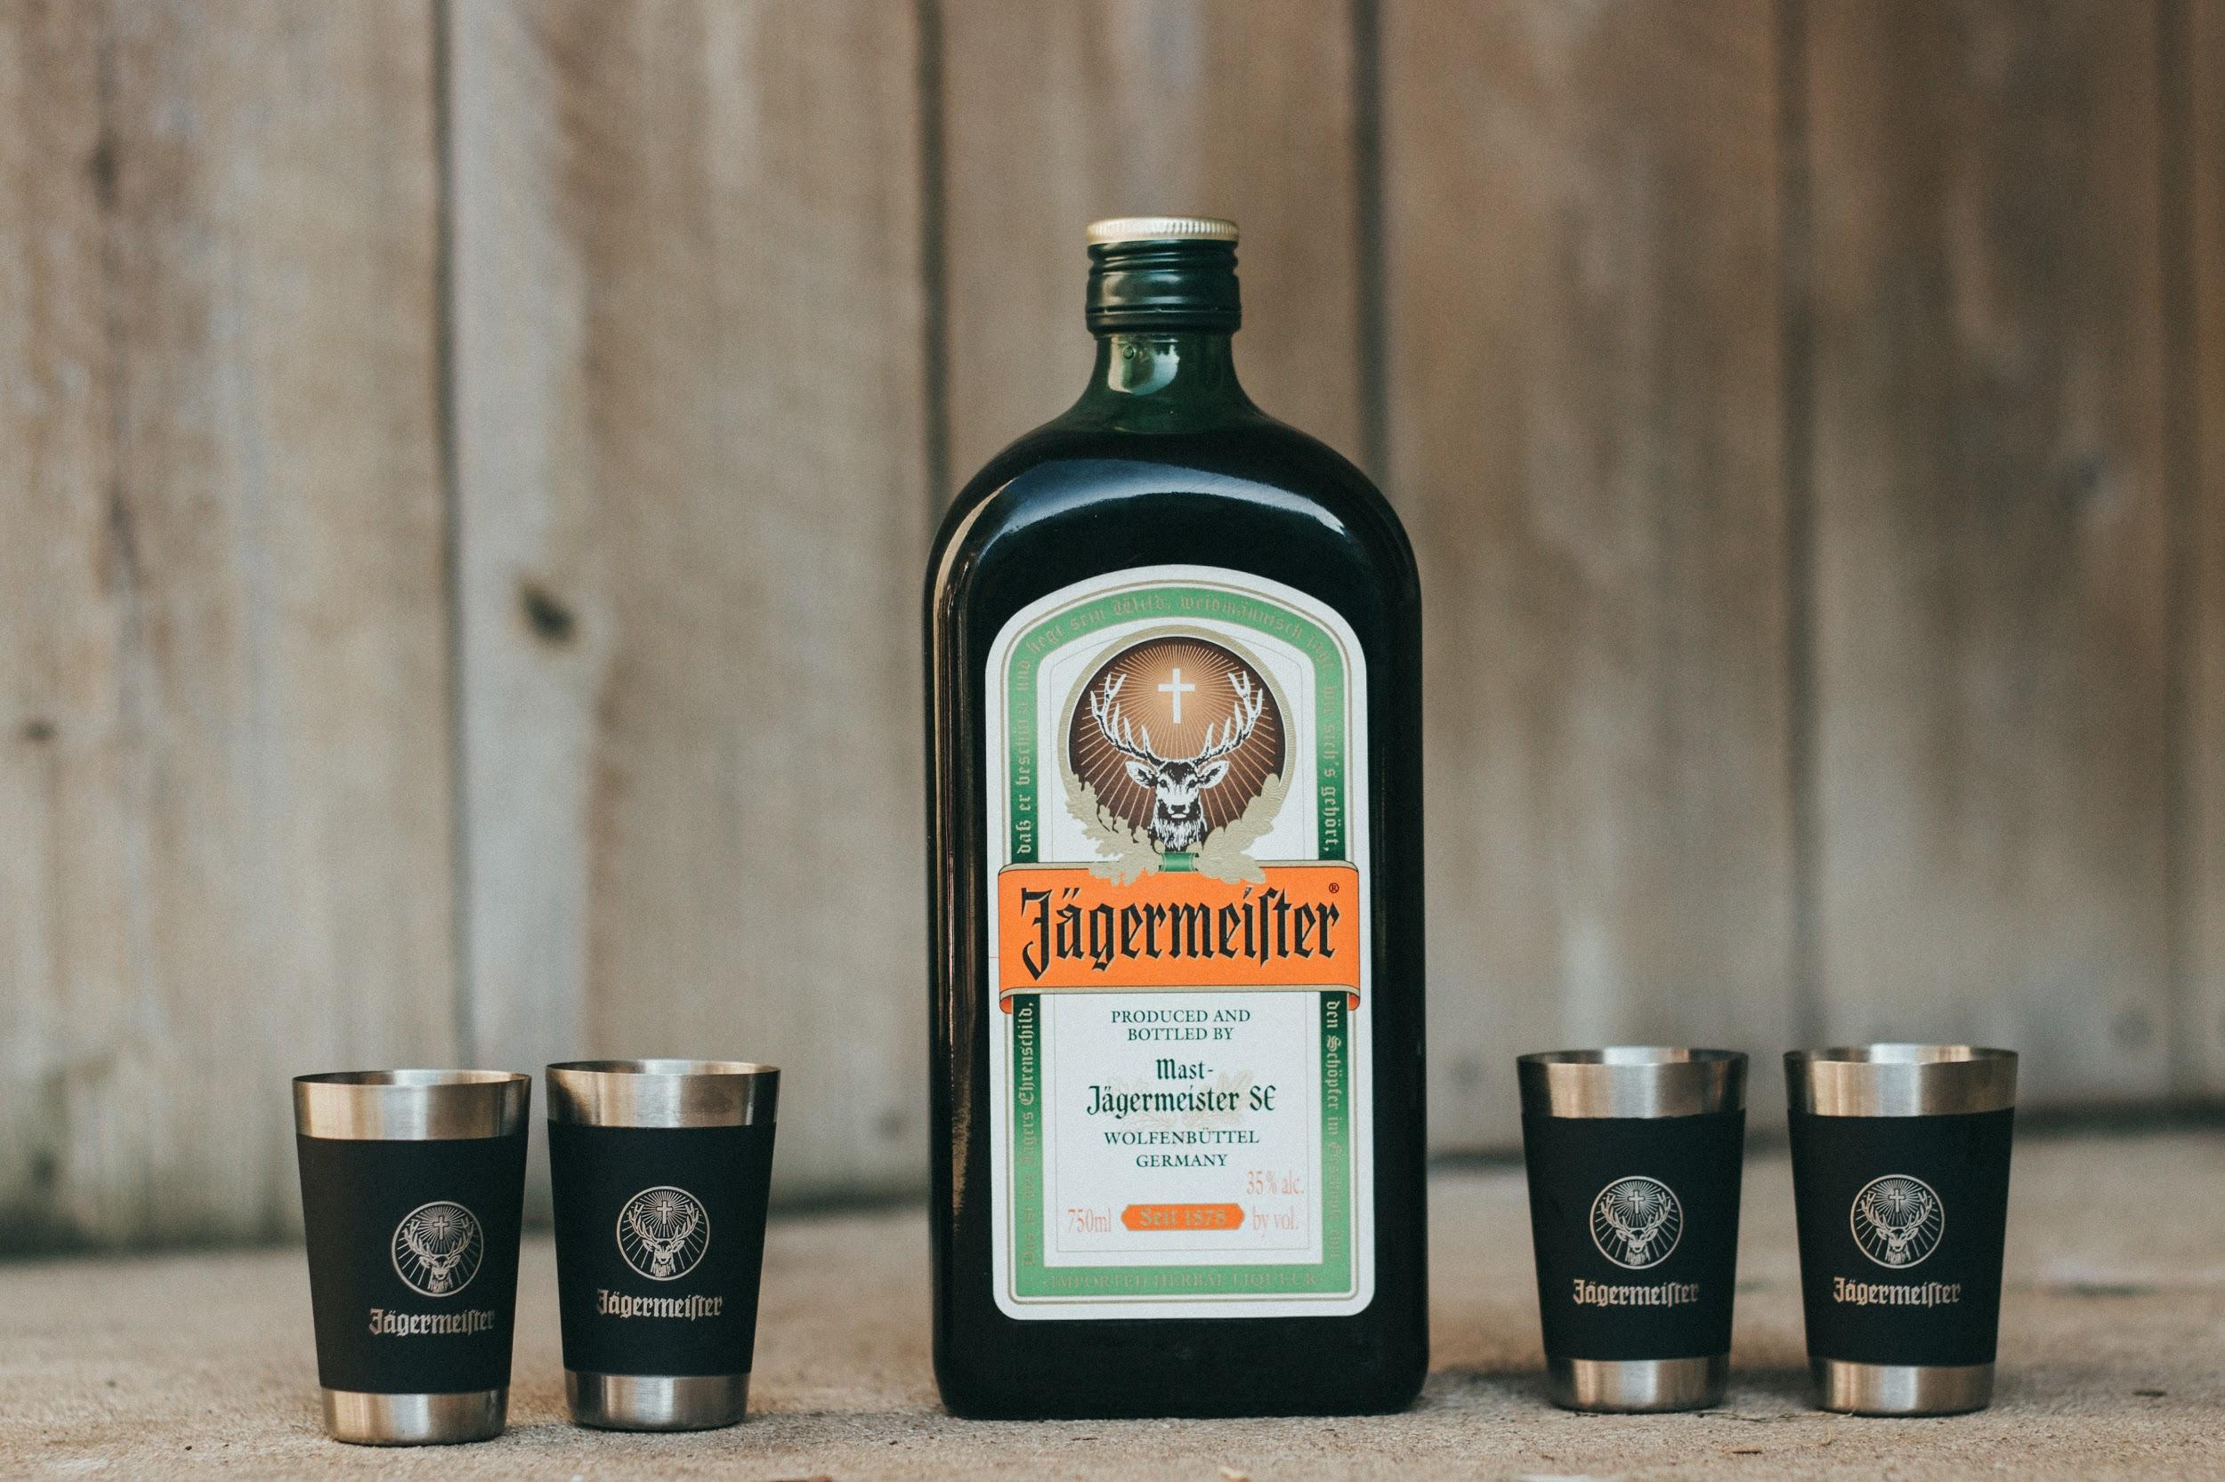
die Schnapsidee

Slide 7
die Schadenfreude

Slide 8
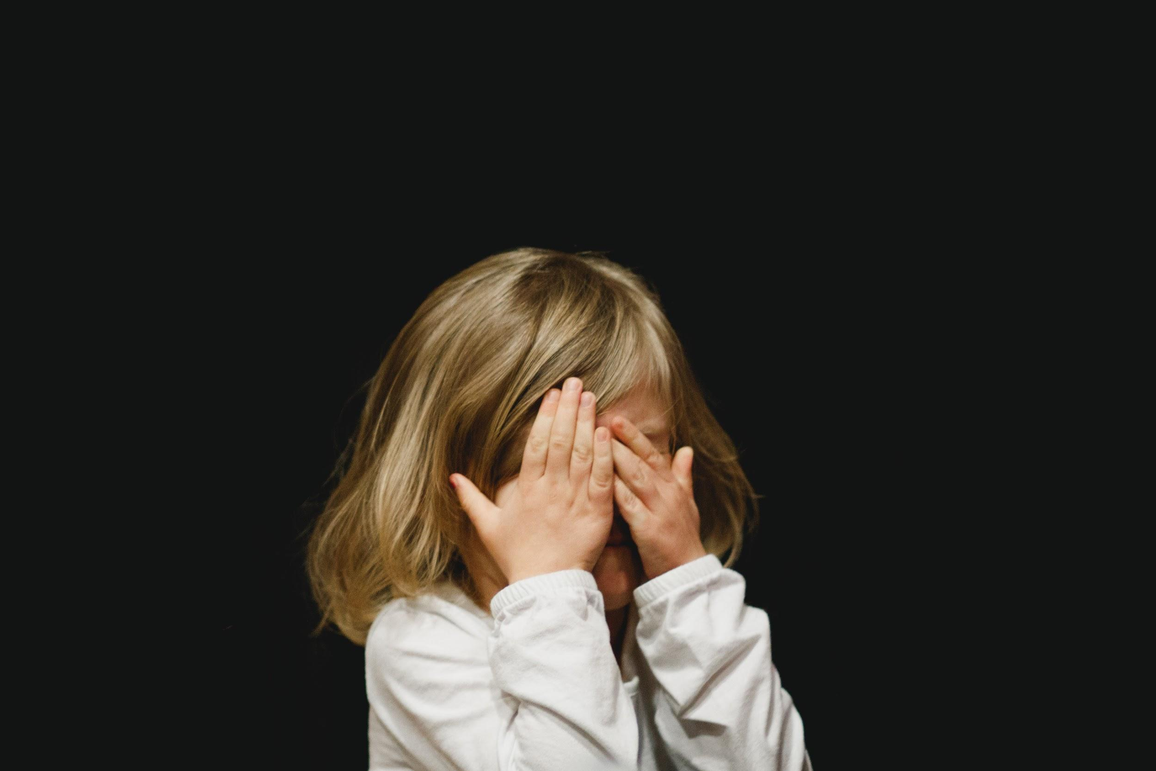
sich fremdschämen

Slide 9
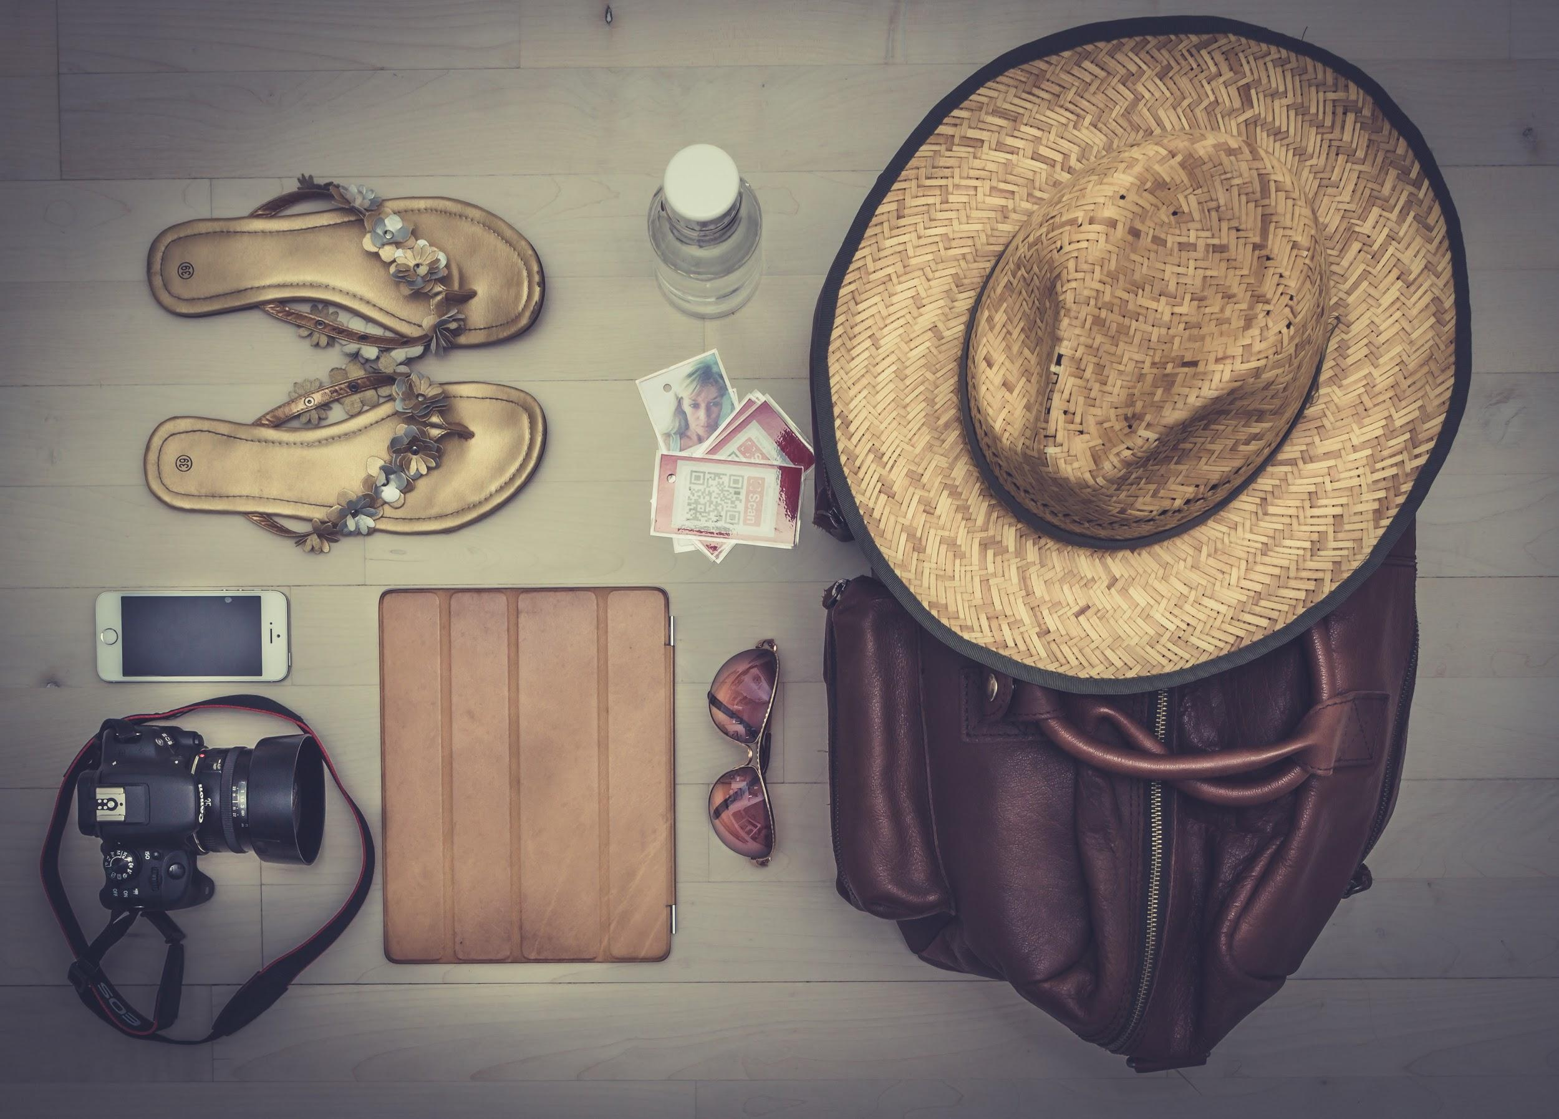
das Fernweh

Slide 10
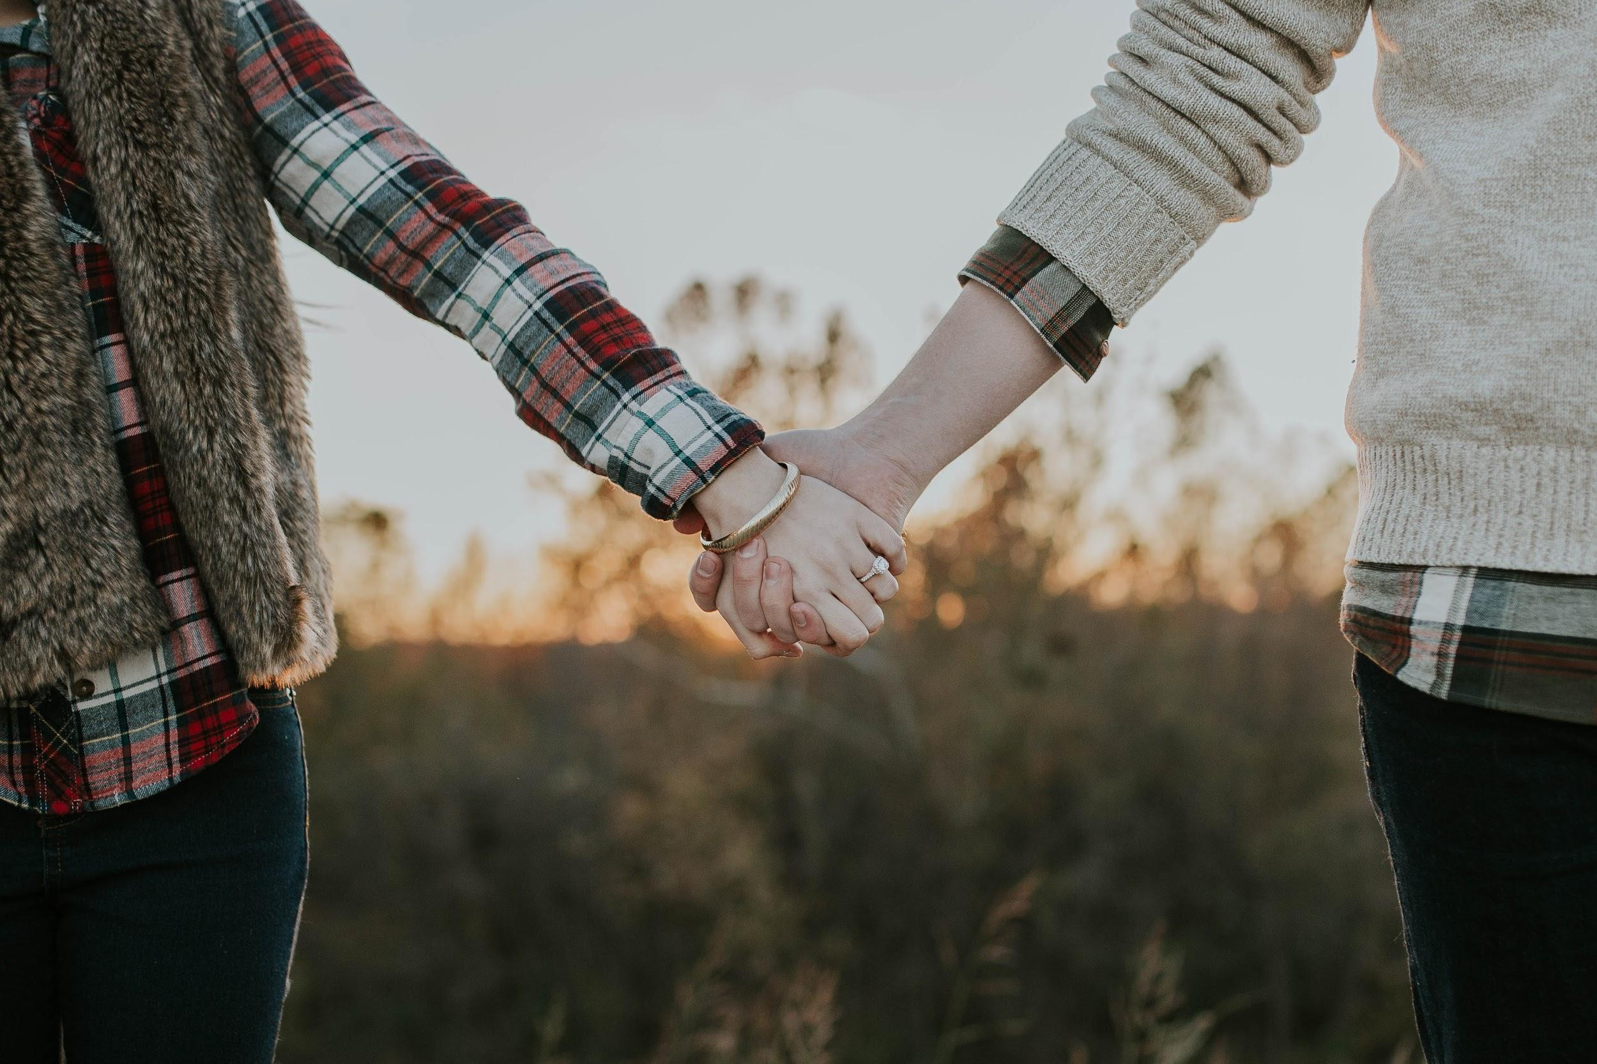
die Torschlusspanik

Slide 11
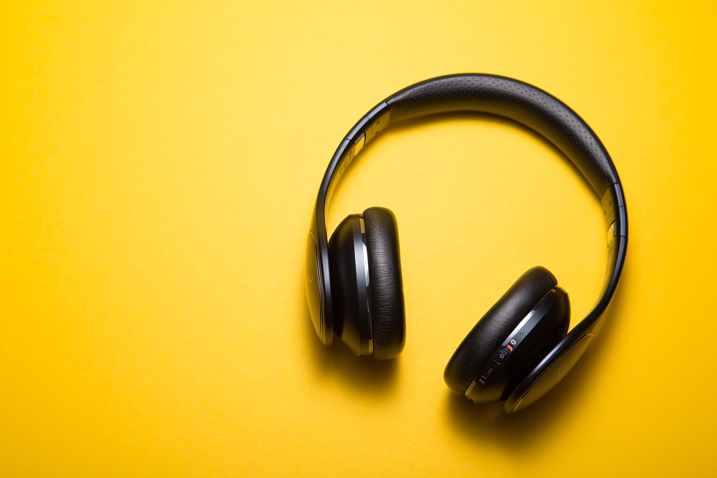
der Ohrwurm

